Slide 1
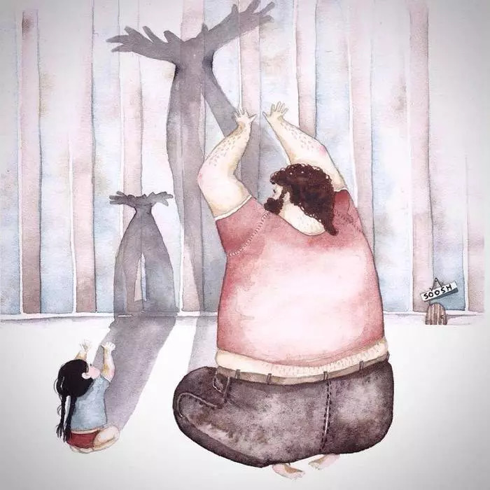
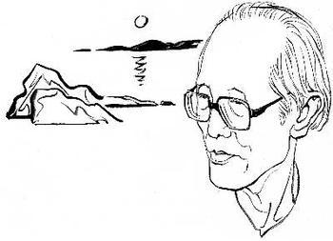
第六讲
我的四个假想敌
余光中

Slide 2

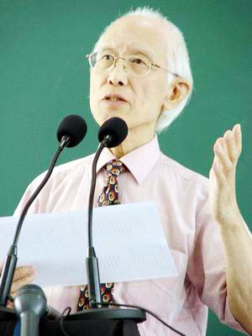
有一位诗人，在台北厦门街的小巷里，高吟乡愁。
有一位散文家，时常举目望星天，作逍遥之游。
有一位评论家，拿起锐利的笔，声称要剪掉散文的辫子。

Slide 3
乡愁
小时候，乡愁是一枚小小的邮票，我在这头，母亲在那头。
长大后，乡愁是一张窄窄的船票，我在这头，新娘在那头。
后来呵，乡愁是一方矮矮的坟墓，我在外头，母亲在里头。
而现在，乡愁是一湾浅浅的海峡，我在这头，大陆在那头。

Slide 4
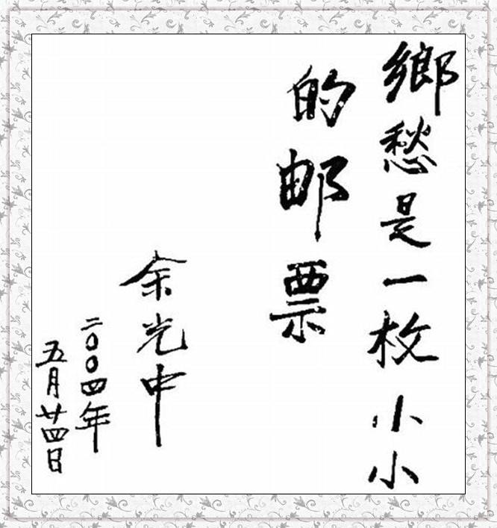
邮票（小）——母子深情
（绵长）
船票（窄）——夫妻恩爱
（厚重）
坟墓（矮）——生死悲痛
（巨大）
海峡（浅）——思乡哀愁
（绵绵无尽）

Slide 5
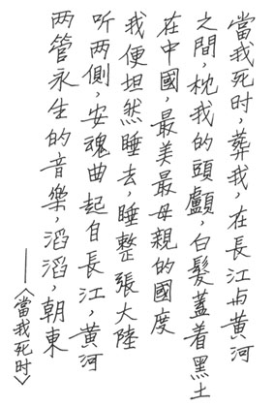


Slide 6
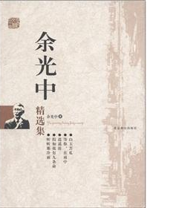
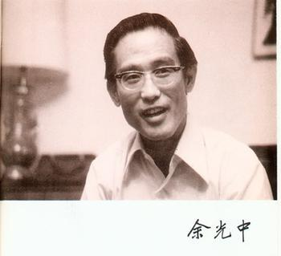
一、关于余光中
余光中，笔名光中、何可歌、聂敏。1928年9月9日生于南京，福建永春人。台湾著名诗人、散文家、文学评论家。

Slide 7
“大陆是母亲，台湾是妻子，香港是情人，欧洲是外遇。”（《从母亲到外遇》）
影响他的三大文化传统依次是：中国古典文学，西洋文学、“五四新文学”。
著名的多栖作家。被誉为台湾文坛“艺术上的多妻主义者”。曾自叙：“散文与诗，是我的左右手。”又一生从事诗歌、散文、评论、翻译，自称为写作的“四度空间”。

Slide 8
——右手写诗
酒入豪肠，七分酿成了月光
剩下的三分啸成剑气
绣口一吐，就是半个盛唐。
——余光中《寻李白》

Slide 9
——左手写散文。
其散文被称为“诗化了的散文”。感性与知性，幽默与庄重交织在一起，构成了它独特的散文路径。
常常思想驰骋千里和句式变化多端 ，注重散文的容量和弹性，追求汉语自身的精致、准确与神韵。
楼肇明称余光中是“揭橥变革‘五四’现代散文旗帜第一人”，称他的散文“气势宏大,语言犹如阅兵方阵，排山倒海,万马奔腾”。

Slide 10
余光中谈散文的功能
余光中认为，散文的首要功能是抒情，认为这是散文的大宗，它包括所谓的抒情散文和小品文。同时他对这类散文的弊端予以了阐述，他认为：“直接抒情,不但失之露骨，而且予人无端说愁的空洞之感。真正的抒情高手往往寓情于叙事、写景、状物之中,才显得自然。”

Slide 11
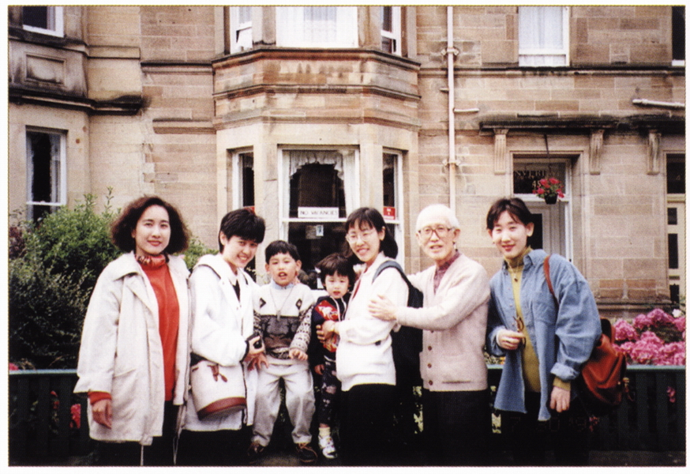
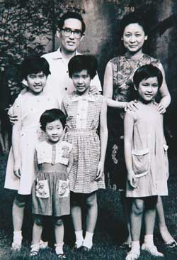
二、《我的四个假想敌》解读
“我有四个女儿，依次是珊珊、幼珊、佩珊、季珊。简直可以排成一条珊瑚礁。”

Slide 12
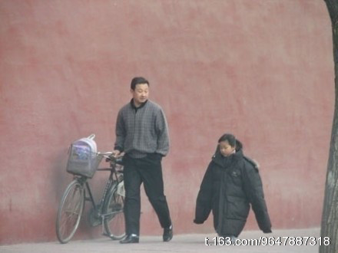
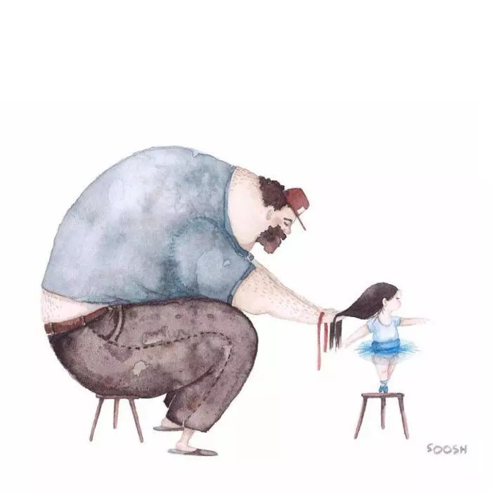
人伦中的几种矛盾情感
母子VS婆媳
父女VS翁婿
“女儿是父亲前世的情人。”

Slide 13
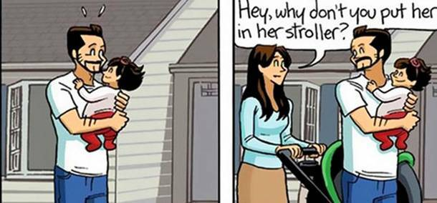
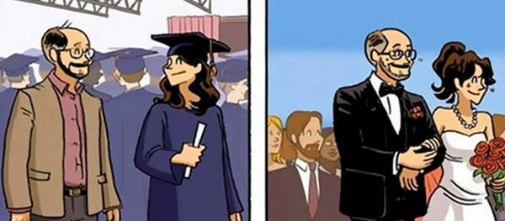
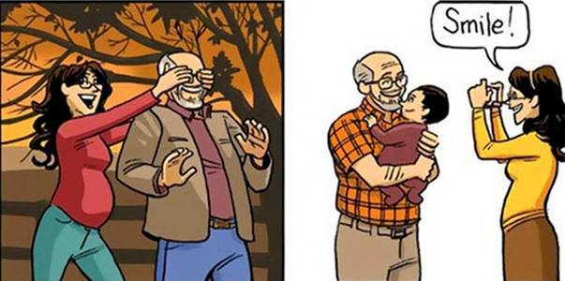
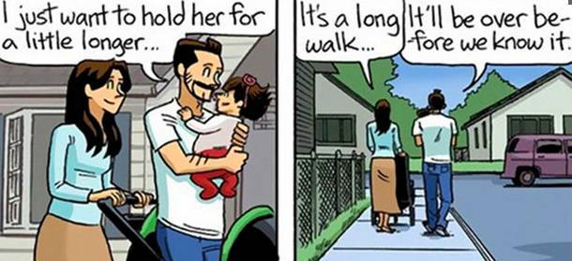
这辈子你唯一拿她没辙的女人是你的女儿，活该你就是欠她的，看到一切好玩的好看的好吃的你都想买给她，她一哭你的心都碎了，她对你笑你的心能化成蜜，她吃点亏你整个世界都塌了，整个世界都欠你的，即使你八十岁，只要知道她受了欺负，你仍会拿起拐杖，为她跟这个世界拼尽老命。

Slide 14
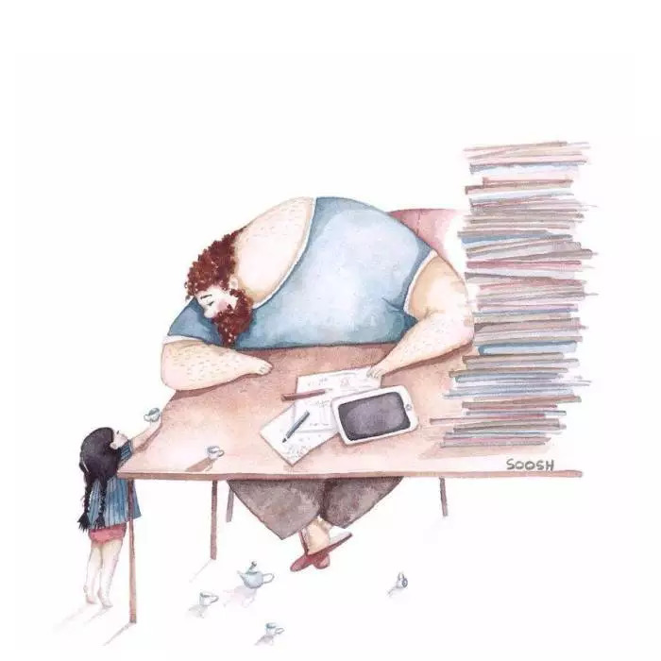
文本解读
主旨：
  写亲情；
  写为父者疼爱女儿的常情；
  剖析一种引人共鸣人生现象

Slide 15
结构
第一部分：父亲与男友的先天矛盾。
“我”不愿四个女儿全都嫁给广东男孩，但又明白为父者于此事无能为力，父亲与男友，先天就有矛盾。
第二部分：父亲徒然心有不甘，甚至迁怒于未来女婿。
看到女儿一个个长成少女，却“开门揖盗”，“少男”们伸手摘桃，做父亲的徒然心有不甘；写女儿心有别属，里应外合，势有不保于是引美国诗人为同调，竟迁怒于襁褓中的男婴——未来的女婿。

Slide 16
结构
第三部分：（从“不过一切都太迟了”至
“慢一点出现吧”。）
“城池”被攻陷、假想敌由占领滩头阵地到真的闯进城来的全过程。
第四部分：（从“袁枚写诗”至结尾。）
借答客问形式，论及不得已而择婿时在人种、省籍、学识、相貌等方面的考虑。

Slide 17
文中始终贯穿着“我”的矛盾复杂的心境：
明知女大当嫁乃必然之势，却又无端割舍不下；心里无法轻松，只好故示明达，自为宽解；已经将女儿的男友们定为假想敌，却又郑重其事地提出种种择婿的条件……
一种人生现象；为父者的微妙心态
能否用几个词来概括余光中作为一个父亲的形象?
你认为中国式父亲通常有哪些共同特点？

Slide 18
我说道“爸爸，你走吧。”他望车外看了看说：“我买几个橘子去。你就在此地，不要走动。”… 父亲是一个胖子，走过去自然要费事些。我本来要去的，他不肯，只好让他去。我看见他戴着黑布小帽，穿着黑布大马褂，深青布棉袍，蹒跚地走到铁道边，慢慢探身下去，尚不大难。可是他穿过铁道，要爬上那边月台，就不容易了。他用两手攀着上面，两脚再向上缩；他肥胖的身子向左微倾，显出努力的样子。这时我看见他的背影，我的泪很快地流下来了。我赶紧拭干了泪。怕他看见，也怕别人看见。我再向外看时，他已抱了朱红的橘子往回走了。过铁道时，他先将橘子散放在地上，自己慢慢爬下，再抱起橘子走。到这边时，我赶紧去搀他。他和我走到车上，将橘子一股脑儿放在我的皮大衣上。于是扑扑衣上的泥土，心里很轻松似的。

Slide 19
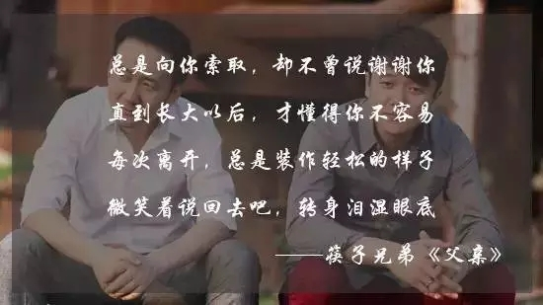

Slide 20
语言艺术特点
  巧用比喻，机智幽默。
  “假想敌”——“文眼”、一大妙喻。
  军事术语和事物暗喻父亲与候选女婿的争夺战。“位居要冲”，“腹背受敌”，“堡垒最容易从内部攻破”，“滩头阵地已经被入侵的军队占领了去，这一仗是必败的了”、“信箱被袭”、“电话中弹” 、“假想敌来掠余宅”。

Slide 21
语言艺术特点
  巧用比喻，机智幽默、善用修辞。
  “假想敌”——“文眼”、一大妙喻。
  军事术语和事物暗喻父亲与候选女婿的争夺战。“位居要冲”，“腹背受敌”，“堡垒最容易从内部攻破”，“滩头阵地已经被入侵的军队占领了去，这一仗是必败的了”、“信箱被袭”、“电话中弹” 、“假想敌来掠余宅”。

Slide 22
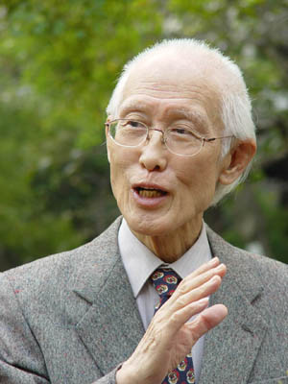
善用修辞：
  “有教无婿”、“祸延吾孙”、“
  “混血孙”（改用成语）
  “心存不轨”、“开门揖盗”、
  “杀机陡萌”、“臂毛如猿”（夸张）

Slide 23
语言艺术特点
  2.文笔圆熟，雅致明快，富于书卷气。
  以叙述为主，夹叙夹议，文势起伏迂回，富于节奏，又转接自然，一气呵成，文笔老到、圆熟。
  （1）用典
  -白马王子吻醒灰姑娘
  -浓得化不开（徐志摩）
  -堡垒最容易从内部攻破（列宁）
  -结成秦晋

Slide 24
语言艺术特点
  2.文笔圆熟，雅致明快，富于书卷气。
  （2）引用诗句
  -叶芝
  -纳什
  -袁牧
《由女婴之父来唱的歌》（美·纳什）
这个腰间还围着尿布的婴儿
居然想要娶我的宝贝女儿
哼，他在香甜的睡梦中搞湿了尿片
我却夜夜梦见把他扼杀于摇篮
这个初具雏形的圣杯骑士！
我要解开他尿布的别针
在爽身粉里洒胡椒，把盐兑进他的奶粉
还要给他读亚里士多德，把他彻底搞昏
我兴高采烈的在他的菠菜里拌进沙子
再给他的咬牙环上抹点辣子
他或许会在水深火热里挣扎不已
只好去娶别人家的闺女

Slide 25
警句：
  “父亲和男友，先天上就有矛盾。对父亲来说，世界上没有东西比稚龄的女儿更完美的了，唯一的缺点就是会长大。”
  “同一个人，过街时讨厌汽车，开车时却讨厌行人。”
  “我宁可多情的少年勤写情书，那样至少可以练习作文，不致在视听教育的时代荒废了中文。”
  “人生的两大寂寞，一是退休之日，一是最小的孩子终于也结婚之后。”

